Slide 1
AURREKONTUA ITXI ONDORENGO LABURPENA
2025
UDALAREN LOGOA

Slide 2
AURKEZPENA
Udal aurrekontuak ibilbide orria izaten dira, eta urtean zehar Udalak kudeatu beharreko baliabideak nola banatzen diren zehazten da ibilbide orri horretan.
Herritarren beharrak asetzeko asmoz egiten dira aurrekontuak, kalitatezko udal zerbitzuak eskainiko direla ziurtatzen da eta udalerriaren garapen jasangarria sustatzen da. Oinarrizko agiria da, udalaren kudeaketa gidatzeko ez ezik, udalerriko bizitzarako ere; izan ere, udalerria hobetzeko egin beharreko inbertsioak egoten dira aurrekontuetan, baita herritarrentzako zerbitzuak eskaini ahal izateko esleitzen den gastua ere, babesteko beharrik handiena duten pertsonei eman beharreko dirulaguntzak eta gizarte erakundeei eman beharrekoak... Eta inbertsio eta gastu horiek finantzatzeko moduak ere aurrekontuetan egoten dira.
Udal aurrekontua diru publikoa da, eta zergetatik, tasetatik... dator azken finean. Herritarrek eta enpresek ordaintzen dituzte zerga eta tasa horiek, eta gu guztiona da, beraz. Horregatik da garrantzitsua herritarrek aurrekontuen berri izatea eta ulertzea, nahiz egin eta onartzen denean nahiz itxi eta gauzatzeko datu errealak ezagutzen direnean.
2025eko udal aurrekontuaren itxierara erraz gerturatzeko aukera ematen du agiri honek. Gainera, Garapen Jasangarrirako Helburuetatik egindako aurrekontu-itxieraren ikuspegia dago, garapen jasangarriaren dimentsioetatik (gizarte garapena, garapen ekonomikoa, ingurumen jasangarritasuna, gobernantza, kultura) ulertu ahal izateko egindako gastuaren eta inbertsioen errealitatea zein izan den, eta gure udalerriak 2030 Agenda globalari zer ekarpen egin dion identifikatzeko.
Dena dela, 2025eko udal aurrekontu-itxieraren berri gehiago nahi izanez gero, www.xxx.xxx helbidean dago txostenaren bertsio osoa.

Slide 3
2025eko AURREKONTUAREN ITXIERAKO IKUSPEGI OROKORRA
Sarrerak, guztira
(aitortutako
eskubideak)
Xxx €
Gastuak, guztira
(aitortutako betebeharra)
Xxx €
Superabita
Xxx €
2025eko AURREKONTUAREN ITXIERAKO IKUSPEGI OROKORRAREN AZALPENA
XXX
XXX
XXX

Slide 4
SARRERAK (SARRERA MOTAREN ARABERA)
SARRERA KONTZEPTUA | HASIERAKO AURREKONTUA (€) | AITORTUTAKO ESKUBIDE GARBIAK EKITALDIAREN AMAIERAN (€) | AITORTUTAKO ESKUBIDE GARBIAK EKITALDIAREN AMAIERAN/ HASIERAKO AURREKONTUA (€) | KOBRATZEKO ABENDUAREN 31N (€)
GUZTIRA
SARREREN AURREKONTUAREN ITXIERAKO ELEMENTU NAGUSIEN AZALPENA
XXX
XXX
XXX

Slide 5
GASTUAK (GASTU MOTAREN ARABERA)
GASTU KONTZEPTUA | HASIERAKO AURREKONTUA (€) | AITORTUTAKO BETEBEHAR GARBIAK EKITALDIAREN AMAIERAN (€) | AITORTUTAKO BETEBEHAR GARBIAK EKITALDIAREN AMAIERAN/ HASIERAKO AURREKONTUA (€) | ORDAINTZEKO ABENDUAREN 31N (€)
GUZTIRA
GASTUEN AURREKONTUAREN ITXIERAKO ELEMENTU NAGUSIEN AZALPENA (GASTU MOTAREN ARABERA)
XXX
XXX
XXX

Slide 6
GASTUAK (GASTU-PROGRAMAREN ARABERA)
GASTU-PROGRAMA | HASIERAKO AURREKONTUA (€) | AITORTUTAKO BETEBEHAR GARBIAK EKITALDIAREN AMAIERAN (€) | AITORTUTAKO BETEBEHAR GARBIAK EKITALDIAREN AMAIERAN/ HASIERAKO AURREKONTUA (€) | ORDAINTZEKO ABENDUAREN 31N (€)
GUZTIRA
GASTUEN AURREKONTUAREN ITXIERAKO ELEMENTU NAGUSIEN AZALPENA (GASTU-PROGRAMAREN ARABERA)
XXX
XXX
XXX
Gastu-politiken mailan ere eskain daiteke ikuspegi hau (biak edo politiken mailan soilik)

Slide 7
GARAPEN JASANGARRIRAKO HELBURUEI
AURREKONTUAK EGITEN DIEN EKARPENA (I)
Lerrokatzeko, EUDELek egindako Udal aurrekontua Garapen Jasangirrarako Helburuekin lerrokatzen hasteko gida praktikoan adierazitakoa izan behar da kontuan.

Slide 8
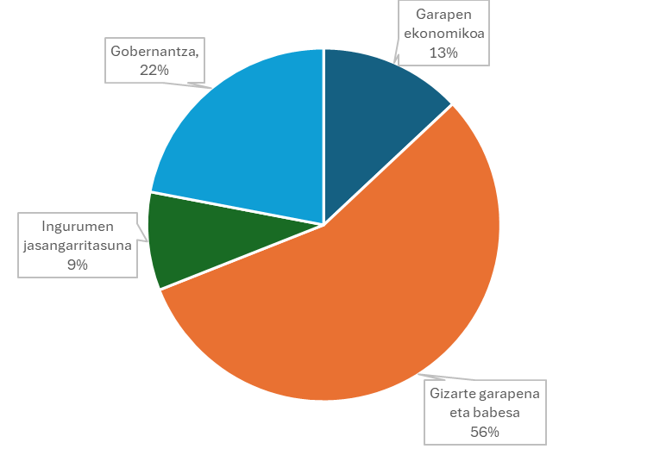
GARAPEN JASANGARRIRAKO HELBURUEI
AURREKONTUAK EGITEN DIEN EKARPENA (I)
Lerrokatzeko, EUDELek egindako Udal aurrekontua Garapen Jasangirrarako Helburuekin lerrokatzen hasteko gida praktikoan adierazitakoa izan behar da kontuan
1., 2., 3., 4., 5., 10. eta 18. GJHak “Gizarte garapena eta babesa”ri egotz dakizkioke. 8. eta 9. GJHak “Garapen Ekonomikorako”. 6., 7., 11., 12., 13., 14. eta 15. GJHak “Ingurumen jasangarritasuna”. 16. eta 17. GJHak, berriz, “Gobernantza” alorrekoak dira

Slide 9
UDAL-KUDEAKETAREN 2025EKO ADIERAZLE NAGUSIAK
ADIERAZLEA | PROGRAMA | HASIERAKO AURREIKUSPENA | BALIO ERREALA 2025/12/31n
2025EKO UDAL KUDEAKETAKO ADIERAZLE NABERMENEN IRUZKINAK
XXX
XXX
XXX
Atal honetan, batez ere, gure barne-kudeaketaren adierazleak sartu

Slide 10


UDALERRIEKO ADIERAZLE NABARMENEN BILAKAERA
GJH | ADIERAZLEA | ESKURA DAGOEN AZKEN BALIOA | ALDERATZEKO BALIOA
 | Biztanleko instalatutako energia berriztagarrien potentzia: eguzki termikoa + hidroelektrikoa + eolikoa (kW) | xx kW (2024) | xx kW (2015)
 | Langabezia tasa (%) | X,x% (2024) | X,x% (2015)
Atal honetan, batez ere, udalerriaren jarduera-adierazleak sartzea
Udalerri bakoitzak estrategikoenak iruditzen zaizkion adierazleak ezar ditzake. Ikus “AURKEZPENA ETA ADIERAZLEEN ERANSKINA” dokumentuan proposatutako adierazleak
Alderatzeko balioa nahi dena izan daiteke (2015 = Agenda 2030en hasiera; agintaldi hasiera...).

Slide 11
OHIKO GALDERAK
NOLA EGITEN ETA ONARTZEN DA UDAL AURREKONTUA IXTEKO TXOSTENA?
Hona hemen prozesua:
1.- Udaleko kontu-hartzailetzak egiten du itxierako txostena.
2.- Txostena egindakoan osoko bilkuran aurkezten da.
3.- Osoko bilkurako zinegotziek aztertzen dute txostena, eta argibideak edo doikuntzak eska ditzakete.
4.- Osoko bilkuran eztabaidatu egiten da txostena, eta galdera edo kezka guztiak erantzuten dira. Amaitzeko, bozkatu egiten da Itxierako Txostena onartzeko.
5.- Onartu ondoren, laburpena argitaratzen da xxxxko Aldizkari Ofizialean eta dokumentu osoa udalaren webgunean.
ZER DA KONTUAN HARTZEKO GARRANTZITSUA UDAL AURREKONTUAREN ITXIERA INTERPRETATZERAKOAN?
2 elementurik nabarmenenak honako hauek dira:
1.- Itxieran superabita edo defizita egotea. Superabita egon bada, zorra amortizatzeko erabil daiteke (zorrik bada), etorkizuneko aurrekontuetan erabiltzeko finantza-inbertsioak egin daitezke... Defizita egon bada, Udalak zorpetzea erabaki duela esan nahi du, zerbitzuak eskaintzeko eta/edo inbertsioak finantzatzeko. Gogoan izan behar da gaur zorpetzera jotzeak etorkizuneko gastu eta/edo inbertsio gaitasuna konprometitzea esan nahi duela.
2.- Aurrekontuaren gauzatze-maila, sarreretan nahiz gastuetan. Aurrekontuko aurreikuspen globalak zer neurritan bete diren esan nahi du.
Gainera, garrantzitsua da honako hauek aztertzea:
3.- Sarreren eta gastuen programa bakoitza zer mailatan gauzatu den. Horien aurrekontu-aurreikuspen globalak zer neurritan bete diren esan nahi du.
4.- Adierazleen mailan lortutako emaitzak, dela udal-kudeaketarekin zerikusia dutenak dela lurralde gisa nola eboluzionatzen ari garen identifikatzeko aukera eskaintzen digutenak.

Slide 12
OHIKO GALDERAK
NOLA KALKULATZEN DA AURREKONTUAK GJHei EGINDAKO EKARPENA?
Udal aurrekontuak GJHei ekarpena nola egiten dieten kalkulatzeko, honako hau egiten da:
1.- Hasteko, aurrekontuko gastuen programa bakoitzak zer GJHri (bati edo gehiagori) egiten dion ekarpena identifikatzen da.
2.- Gastuaren programak GJH zenbaiti egiten badie ekarpena, ekarpen hori GJHen artean banatzen da %100era iritsi arte.
3.- Amaitzeko, GJH bakoitzaren ekarpenak batzen dira, eta taula orokorra lortzen da.
NON AURKI DEZAKET UDAL AURREKONTUA GAUZATZEARI BURUZKO INFORMAZIOA?
Gardentasunaren udal atarian (www.xxx.xxx) argitaratzen da honako informazio hau, eta, horri esker, aurrekontua gauzatzeari buruzko informazio gehiago izan daiteke:
Aurrekontua gauzatzeari buruzko aldian behingo txostenak. Aurrekontuak aldian behin argitaratzen dira, eta sarrerak eta gastuak aurreikusitakoaren arabera nola garatzen joan diren ikusten da.
Urteko kontuak. Enpresa baten urteko kontuen antzekoak dira. Ekitaldiaren garapena nolakoa izan den eta udalaren ondare eta finantza arloko egoera nolakoa den ulertzeko lagungarria da.
Kontratuak, hitzarmenak eta egindako kudeaketa aginduak eta emandako dirulaguntzak. Aurrekontuko gastuaren zati handi bat nola formalizatu den eta zein eragile eta pertsonari bideratzen zaien jakin daiteke.

